Slide 1
শুভেচ্ছা/ স্বাগতম

Slide 2
শিক্ষক পরিচিতি
ছবি
পরিচয়
মোঃ ওবায়দুর রহমান
এম এস এস রাষ্ট্রবিজ্ঞান
প্রভাষক
তথ্য ও যোগাযোগ প্রযুক্তি
বসন্তকেদার ডিগ্রী কলেজ
মোহনপুর, রাজশাহী।
আজীবন সদস্য বাংলাদেশ কম্পিউটার সোসাইটি, ঢাকা
জেলা এ্যম্বাসেডর A2i শিক্ষা মন্ত্রাণালয়
mdorhelal@gmail.com
01770144076 , 01961326237

Slide 3
পাঠ পরিচিতি
শ্রেনীঃ একাদশ
পৌরনীতি ও সুশাসন
সময়ঃ ৪৫ মিনিট
তারিখঃ ১৭/০৬/২০২০

Slide 4
মুল শিরোনামঃ সরকার কাঠামো
অধ্যায়ঃ ৭
আজকের পাঠ/পাঠ ঘোষনাঃ সরকারের অঙ্গসমুহ- আইন, শাসন ও বিচার বিভাগ

Slide 5
এসো বন্ধুরা আমার একটি ভিডিও ক্লাস দেখ
https://youtu.be/ZL1b6PaTRG8

Slide 6
নিচের ছবি গুলো লক্ষ্য করি

Slide 7
নিচের ছবি গুলো লক্ষ্য করি

Slide 8
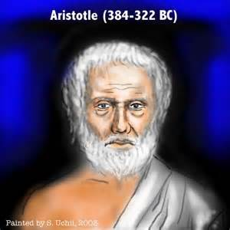
নিচের ছবি গুলো লক্ষ্য করি

Slide 9
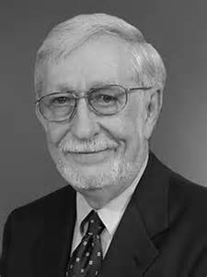
নিচের ছবি গুলো লক্ষ্য করি

Slide 10
নিচের ছবি গুলো লক্ষ্য করি

Slide 11
নিচের ছবি গুলো লক্ষ্য করি

Slide 12
নিচের ছবি গুলো লক্ষ্য করি

Slide 13
প্রারম্ভিক বক্তব্য
আইনসভা কি

Slide 14
শিখন ফল
১। আইনসভা কি বলতে পারবে?
২। আইনসভার কার্যাবলি কয় প্রকার বলতে পারবে?
৩। আইনসভার ক্ষমতা ও কার্যাবলি কি বলতে পারবে?

Slide 15
শিখন ফলের আলোকে প্রশ্ন
১। আইনসভা কি বল?
২। আইনসভার কার্যাবলি কয় প্রকার বল?
৩। আইনসভার ক্ষমতা ও কার্যাবলি কি লিখ?

Slide 16
একক কাজের প্রশ্ন
আইনসভা কি বল?
সময়ঃ ৫ মিনিট

Slide 17
একক কাজের সমাধান
সরকারের যে বিভাগ আইন প্রণয়ন, পরিবর্তন ও সংশোধন করে তাকে আইন বিভাগ বলে। গণতান্ত্রিক শাসন ব্যবস্থায় বিশেষ করে সংসদীয় গণতন্ত্র আইন সভার গুরুত্ব অপরিসীম। আইন সভা প্রণীত আইনের আলোকেই একটি দেশের প্রশাসনিক কাজকর্ম পরিচালিত হয়। আইন সভা প্রণীত আইনকে বাস্তবায়িত করার জন্যই শাসন বিভাগ ও বিচার বিভাগের প্রয়োজনীয়তা দেখা দেয়। আইন সভার সদস্যগণ হলেন জনপ্রতিনিধি। জনগনের আশা-আকাঙ্খা তারা আইনসভায় তুলে ধরেন। সরকারের সকল কাজে আইনসভার অনুমোদন প্রয়োজন হয়। আইনসভার অনুমোদন ছাড়া সরকার আর্থিক কাজ সম্পন্ন করতে পারেনা। আইনসভা শাসন বিভাগকে সংগঠন করে, সংসদীয় গণতন্ত্রে মন্ত্রীসভা গঠন করে এবং মন্ত্রীসভাকে পদচ্যুতও করে থাকে। আইনসভা দেশের সংবিধান প্রণয়ন ও তা বাতিল বা সংশোধনও করতে পারে।

Slide 18
জোড়ায় কাজ

Slide 19
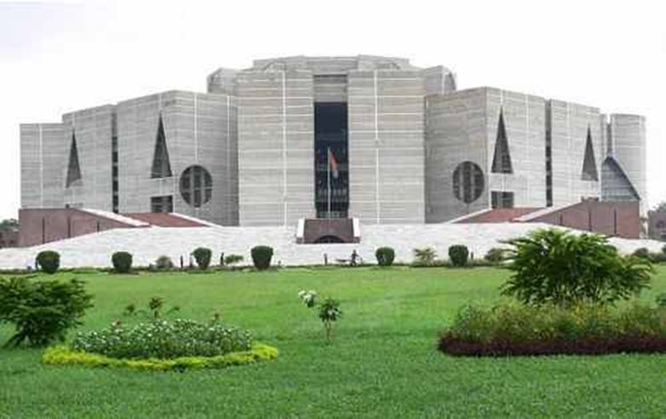
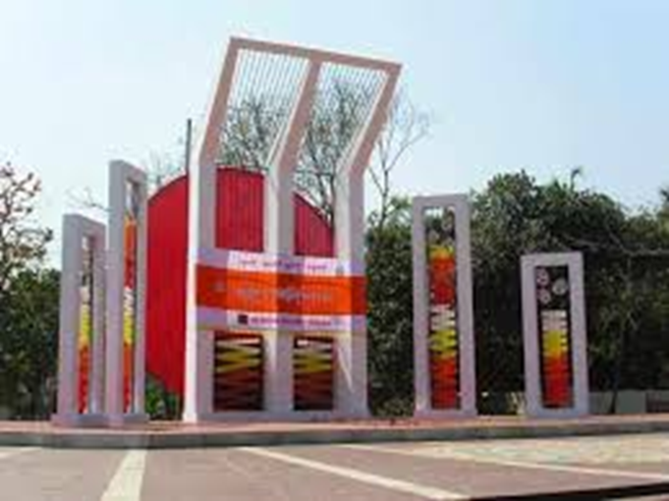

Slide 20
জোড়ায় কাজের প্রশ্ন
আইনসভার কার্যাবলি কয় প্রকার বল?
সময়ঃ ৫ মিনিট

Slide 21
জোড়ায় কাজের সমাধান
আইন বিভাগের কাজের ধরনের উপর ভিত্তি করে প্রথমত দুই ভাগে ভাগ করা যায়।
আইনসভার কার্যাবলি
প্রত্যক্ষ কার্যাবলি
১। আইন প্রণয়ন ও সংশোধন করে
২। শাসন বিভাগকে নিয়ন্ত্রণ করে
৩। নির্বাচনমুলক কাজ করে
৪। সংবিধানের ব্যাখ্যা প্রদান করে
৫। জাতীয় অর্থ নিয়ন্ত্রণ ও তদারক
৬। বিচার সংক্রান্ত (অপসারণমুলক)
৭। বির্তক ও আলোচনার মাধ্যমে জনমত গঠন
৮। সংযোগ সাধন
৯। তদন্ত বা অনুসন্ধান
পরোক্ষ কার্যাবলি
১। বৈধ্যকরণ
২। সামাজিকীকরণ
৩। রাজনৈতিক অংশগ্রহণ
৪। রাজনৈতিক নিয়োগ
৫। রাজনৈতিক মতৈক্য সৃষ্টি
৬। রাজনৈতিক বিরোধ দুরীকরণ

Slide 22
দলীয় কাজ

Slide 23
দলীয় কাজ

Slide 25
দলীয় কাজের প্রশ্ন
আইনসভার ক্ষমতা ও কার্যাবলি কি লিখ?
সময়ঃ ১০ মিনিট

Slide 26
দলীয় কাজের সমাধান
আইনসভার সদস্যগণ প্রত্যক্ষ ভাবে যেসব কার্যাবলি পালন করে তা হলঃ
১। আইন প্রণয়ন ও সংশোধন করে
২। শাসন বিভাগকে নিয়ন্ত্রণ করে
৩। নির্বাচনমুলক কাজ করে
৪। সংবিধানের ব্যাখ্যা প্রদান করে
৫। জাতীয় অর্থ নিয়ন্ত্রণ ও তদারক
৬। বিচার সংক্রান্ত (অপসারণমুলক)
৭। বির্তক ও আলোচনার মাধ্যমে জনমত গঠন
৮। সংযোগ সাধন
৯। তদন্ত বা অনুসন্ধান

Slide 27
দলীয় কাজের সমাধান
আইনসভার সদস্যগণ পরোক্ষ ভাবে যেসব কার্যাবলি পালন করে তা হলঃ
১। বৈধ্যকরণ
২। সামাজিকীকরণ
৩। রাজনৈতিক অংশগ্রহণ
৪। রাজনৈতিক নিয়োগ
৫। রাজনৈতিক মতৈক্য সৃষ্টি
৬। রাজনৈতিক বিরোধ দুরীকরণ

Slide 28
মুল্যায়ন
জ্ঞান মুলক,অনুধাবন মুলক, প্রয়োগ মুলক প্রশ্ন (ক)
১। সরকারের বিভাগ কয়টি?
ক। ২টি খ। ৩টি গ। ৪টি ঘ। ৫টি
২। গঠনগত দিক দিয়ে আইনসভা কয়ভাগে বিভক্ত?
ক। ২ খ। ৩ গ। ৪ ঘ। ৫
৩। ব্রিটেনের উচ্চকক্ষ গঠিত হয় কিভাবে?
ক। নির্বাচনের মাধ্যমে খ। প্রত্যক্ষ ভোটের মাধ্যমে
গ। উত্তরাধিকার সুত্রে ঘ। সাংসদের ভোটের মাধ্যমে
৪। ব্রিটেনের নিম্ন কক্ষের নাম কি?
ক। কমন্স সভা খ। সিনেট গ। নেসেট ঘ। লর্ডসভা
৫। আমেরিকার যুক্তরাষ্ট্রের কংগ্রেসের উচ্চকক্ষকে কি বলে?
ক। রাজ্যসভা খ। লর্ডসভা গ। সিনেট ঘ। কমন্সসভা

Slide 29
জ্ঞান মুলক,অনুধাবন মুলক, প্রয়োগ মুলক প্রশ্ন (ক)
৬। আমেরিকার যুক্তরাষ্ট্রের কংগ্রেসের নিম্নকক্ষের নাম কি ?
ক। কমন্সসভা খ। লর্ডসভা গ। বিধানসভা ঘ। প্রতিনিধি সভা
৭। ক্ষমতা স্বতন্ত্রীকরণ নীতির শ্রেষ্ট প্রবক্তা কাকে বলে?
ক। জ্যাঁ বোঁদা খ। মন্টেস্কু গ। জন লক ঘ। এরিস্টটল
৮। মন্টেস্কু কোন দেশের অধিবাসী?
ক। ফ্রান্স খ। স্পেন গ। অস্ট্রিয়া ঘ। জাপান
৯। আইন প্রণয়ন কোন বিভাগের কাজ?
ক। আইন বিভাগ খ। শাসন বিভাগ গ। বিচার বিভাগ ঘ। সুপ্রিম কোর্ট
১০। মার্সিলিও কোথায় জন্ম গ্রহন করেন?
ক। পাদুয়া খ। বার্সেলোনা গ। রোম ঘ। মস্কো
১১। The Spirit of Laws গ্রন্থখানি কার লেখা ?
ক। ব্লাকস্টোন খ। মন্টেস্কু গ। এরিস্টটল ঘ। জন অস্টিন

Slide 30
মুল্যায়ন
জ্ঞান মুলক,অনুধাবন মুলক, প্রয়োগ মুলক প্রশ্ন (খ)
১। গণতন্ত্রের মুলমন্ত্র কি?
ক। সাম্য, স্বাধীনতা ও নিরাপত্তা খ। সাম্য, স্বাধীনতা ও অধিকার
গ। অধিকার, কর্তব্য ও দায়িত্ব ঘ। সাম্য, স্বাধীনতা ও ভাতৃত্ব
২। সরকারের অংঙ্গ বা বিভাগ কয়টি
ক। ২টি খ। ৩টি গ। ৪টি ঘ। ৫টি
৩। শাসন বিভাগের মুল কাজ হলো-?
ক। আইন প্রণয়ন খ। আইন সংশোধন গ। আইন প্রয়োগ ঘ। বিচার করা
৪। আইন বিভাগের মুল কাজ কি?
ক। আইন প্রণয়ন গ। আইনের আলোকে বিচার করা
খ। বিচার করা ঘ। বিদেশের সাথে সম্পর্ক রক্ষা করা
৫। গ্রেট ব্রিটেন/যুক্তরাজ্যের আইনসভার নাম কি?
ক। কংগ্রেস খ। লোকসভা গ। পার্লামেন্ট ঘ। সিনেট

Slide 31
জ্ঞান মুলক,অনুধাবন মুলক, প্রয়োগ মুলক প্রশ্ন (খ)
৬। বাংলাদেশের আইনসভার নাম কি ?
ক। পার্লামেন্ট খ। বিধানসভা গ। মজলিশ ঘ। জাতীয় সংসদ
৭। বিচার বিভাগের কর্মদক্ষতা অপেক্ষা সরকারের উৎকর্ষ বিচারের আর কোন শ্রেষ্ট মানদন্ড নেই- উক্তিটি কার-?
ক। অধ্যাপক লাস্কি খ। লর্ড ব্রাইস গ। জন স্টুয়াট মিল ঘ। বিচারপতি হিউজেস
৮। বিচারক নিয়োগের সবচেয়ে উত্তম পদ্ধতি কোনটি?
ক। শাসন বিভাগ কর্তৃক সরাসরি নিয়োগ খ। বিচারকগণের ভোটে
গ। আইনসভার ভোটে ঘ। জনগনের ভোটে
৯। ব্যক্তিস্বাধীনতার জন্য বিচার বিভাগের স্বাধীনতা অপরিহার্য- উক্তিটি কার?
ক। অধ্যাপক লাস্কি খ। আব্রাহাম লিংকন গ। বিচারপতি হিউজেস ঘ। লর্ড ব্রাইস
১০। আমেরিকা যুক্তরাষ্ট্রের আইনসভার নাম কি?
ক। কংগ্রেস খ। লোকসভা গ। পার্লামেন্ট ঘ। সিনেট
১১। সরকারের কাজ কত প্রকার ?
ক। দুই খ। তিন গ। চার ঘ। পাঁচ

Slide 32
মুল্যায়ন
জ্ঞান মুলক,অনুধাবন মুলক, প্রয়োগ মুলক প্রশ্ন (গ)
১। বাংলাদেশে কোন ধরনের সরকার ব্যবস্থা প্রচলিত?
ক। রাষ্ট্রপতি শাসিত খ। যুক্তরাষ্ট্রীয় গ। নিয়মতান্ত্রিক রাজতন্ত্র ঘ। এককেন্দ্রিক
২। বাংলাদেশ রাষ্ট্রটি কোন ধরনের?
ক। রাজতান্ত্রিক খ। সমাজতান্ত্রিক গ। ধর্মতান্ত্রিক ঘ। প্রজাতান্ত্রিক
৩। ফোয়েডাস কোন ভাষার শব্দ-?
ক। গ্রিক খ। রোমান গ। ল্যাটিন ঘ। জার্মান
৪। ফোয়েডাস শব্দের অর্থ কি?
ক। মিলন/ সন্ধি খ। সহযোগীতা গ। যুদ্ধ-বিগ্রহ ঘ। শান্তি
৫। গণতন্ত্র কত ভাগে বিভক্ত–
ক। তিন খ। চার গ। তিন ঘ। পাঁচ

Slide 33
জ্ঞান মুলক,অনুধাবন মুলক, প্রয়োগ মুলক প্রশ্ন (গ)
৬। গণতন্ত্রের বিপরিতধর্মী সরকার কোনটি ?
ক। রাজতন্ত্র খ। প্রজাতন্ত্র গ। ধনিকতন্ত্র ঘ। একনায়কতন্ত্র
৭। গণতন্ত্রে সার্বভৌম ক্ষমতা কার হাতে থাকে?
ক। রাষ্ট্রের রাষ্ট্র প্রধানের হাতে খ। রাষ্ট্রের প্রধানমন্ত্রীর হাতে
গ। রাষ্ট্রের এক ব্যক্তি ও সংখ্যাগরিষ্ট দলের হাতে ঘ। রাষ্ট্রের জনগনের হাতে
৮। একনায়কতন্ত্রে সার্বভৌম ক্ষমতা কার হাতে থাকে-?
ক। রাষ্ট্রপ্রধানের হাতে খ। প্রধানমন্ত্রীর হাতে
গ। এক ব্যক্তি বা দলের হাতে ঘ। জনগনের হাতে
৯। গণতান্ত্রিক সরকারগুলোর মধ্যে কোনটি সর্বাপেক্ষা জটিল?
ক। যুক্তরাষ্টীয় খ। সংসদীয় গ। এককেন্দ্রিক ঘ। নিয়মতান্ত্রিক রাজতন্ত্র
১০। গণতান্ত্রিক সমাজের ভিত্তি কি –?
ক। শিক্ষা ও সচেতনতা খ। মানবতাবোধ ও ভাতৃত্ববোধ
গ। সাম্য ও স্বাধীনতা ঘ। অধিকার ও কর্তব্যবোধ

Slide 34
মুল্যায়ন
জ্ঞান মুলক,অনুধাবন মুলক, প্রয়োগ মুলক প্রশ্ন (ঘ)
১। সমাজতান্ত্রিক সরকার প্রচলিত রয়েছে কোন দেশে ?
ক। যুক্তরাষ্ট্র খ। রাশিয়া গ। জার্মানি ঘ। কিউবা
২। গণতন্ত্র সম্পর্কে সর্বাপেক্ষা জনপ্রিয় সংজ্ঞাটি কে প্রদান করাছেন?
ক। নেলসেন ম্যান্ডেলা খ। অধ্যাপক সিলি গ। অধ্যাপক ডাইসি ঘ। আব্রাহাম লিংকন
৩। সমাজতন্ত্রের যুক্তিভিত্তিক ও বিজ্ঞানসম্মত ব্যাখ্যা প্রদান করেন-?
ক। এরিস্টটল খ। প্লেটো গ। কার্ল মার্কস ঘ। হিটলার
৪। এক জাতি এক দেশ এক নেতা এটি কোন সরকারের আদর্শ?
ক। একনায়কতন্ত্র খ। সমাজতন্ত্র গ। রাজতন্ত্র ঘ। গণতন্ত্র
৫। আব্রাহাম লিংকন কোন দেশের প্রেসিডেন্ট ছিলেন –
ক। চীন খ। রাশিয়া গ। যুক্তরাষ্ট্র ঘ। যুক্তরাজ্য

Slide 35
জ্ঞান মুলক,অনুধাবন মুলক, প্রয়োগ মুলক প্রশ্ন (ঘ)
৬। হিটলার কোন দেশের একনায়ক ছিলেন ?
ক। ইতালী খ। স্পেন গ। পাকিস্তান ঘ। জার্মানী
৭। ডিমোস শব্দটি এসেছে কোন ভাষা থেকে ?
ক। স্পানিস খ। ল্যটিন গ। টিউটনিক ঘ। গ্রিক
৮। প্রত্যক্ষ গণতন্ত্র অতীতে কোথায় প্রচলিত ছিল?
ক। প্রাচীন রোমে খ। প্রাচীন চীনে
গ। প্রাচীন গ্রিসের নগররাষ্ট্রে ঘ। প্রাচীন সৌদি আরবে
৯। সংসদীয় সরকার প্রধান কে?
ক। প্রধানমন্ত্রী খ। রাষ্ট্রপতি গ। স্পিকার ঘ। চীপ হুইপ
১০। বাংলাদেশে কোন ধরনের সরকার ব্যবস্থা প্রচলিত-
ক। এককেন্দ্রিক খ। রাষ্ট্রপতি শাসিত গ। যুক্তরাষ্ট্রীয় ঘ। নিয়মতান্ত্রিক রাজতন্ত্র
১১। বাংলাদেশ রাষ্ট্রটি কোন ধরনের-
ক। প্রজাতান্ত্রিক খ। ধর্মতান্ত্রিক গ। সমাজতান্ত্রিক ঘ। রাজতন্ত্রিক
১২। ফরাসি বিপ্লবের সমাজতান্ত্রিক কোন নেতা সমাজের আমুল পরিবর্তনের জন্য বৈপ্লবিক পন্থায় সাম্যবাদ প্রতিষ্ঠার আহবান জানাতে গিয়ে প্রাণদন্ডে দন্ডিত হন
ক। ববউফ খ। কার্ল মার্কস গ। লেলিন ঘ। ফ্রেড্রিক এংগেল বার্ক

Slide 36
সমাধান
(ক) ১। খ ২। ক ৩। গ ৪। ক ৫। গ ৬। ঘ
৭। খ ৮। ক ৯। ক ১০। ক ১১। খ
(খ) ১। ঘ ২। খ ৩। গ ৪। ক ৫। গ ৬। ঘ
৭। খ ৮। ক ৯। ক ১০। ক ১১। খ
(গ) ১। ঘ ২। ঘ ৩। গ ৪। ক ৫। গ ৬। ঘ
৭। ঘ ৮। গ ৯। ক ১০। গ
(ঘ) ১। ঘ ২। ঘ ৩। গ ৪। ক ৫। গ ৬। ঘ
৭। ঘ ৮। গ ৯। ক ১০। ক ১১। ক ১২। ক

Slide 37
বাড়ির কাজ
গণতান্ত্রিক দেশে আইনসভাই একমাত্র জবাবদিহীমুলক সরকার আলোচনা কর?
সহায়ক গ্রন্থ/ প্রকাশনীঃ পৌরনীতি ও সুশাসনঃ হাসান বুক হাউস, লেকচার প্রকাশনী, অক্ষরপত্র প্রকাশনী, ব্যতিক্রম ধারা, কাজল ব্রাদার্স লিমিটেড

Slide 38
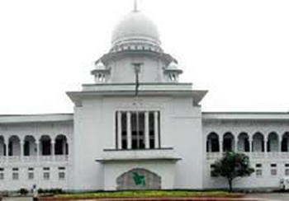
ধন্যবাদ

